Slide 1
Фотоника комплексов включения кукурбит[7]урила с моно- и триметинцианиновыми красителями.
Кулемин Н.А., студент 741 гр МФТИ (ГУ)

Slide 2
Цель работы:
Исследовать влияние кукурбит[7]урила на фотонику тиазолинокарбоцианинового красителя.
Задачи работы:
Исследовать влияние кукурбит[7]урила на спектр поглощения красителя. Выбор оптимальных концентрационных соотношений.
Исследовать флуоресцентные свойства красителя без и в присутствии кукурбит[7]урила.
Определение состава комплекса (и констант его устойчивости).
Исследование методом лазерного импульсного фотолиза короткоживущих промежуточных продуктов фотопревращения красителя без и в присутствии кукурбит[7]урила. Измерение спектров фотоиндуцированного поглощения.

Slide 3
Методы исследования
1) Спектрофотометрия
2) Спектрофлуориметрия
3) Лазерная кинетическая спектроскопия

Slide 4
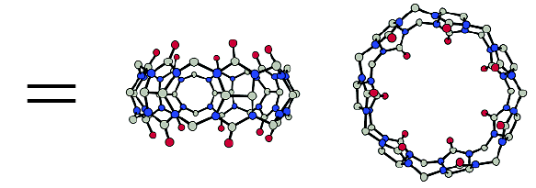
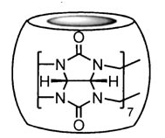
Кукурбит[7]урил
Краситель №109 (3,3'-диэтилтиазолинокарбоцианин йодид)

Slide 7
Метод Жоба определения состава комплекса

Slide 8
Метод Жоба определения состава комплекса
Согласно графику максимум достигается при объемном отношении 2:3 (краситель:кукурбит[7]урил), V = Vкр/Vmax = 0,6.
Соотношение концентраций составляло r = 2:5 = 0,4 (краситель:кукурбит[7]урил).
По формуле, число молекул красителя на 1 молекулу кукурбит[7]урила
n = V(r+1)/2(1-V) = 0,5.
Что означает, что данный краситель образует комплекс состава 1:2 (краситель:кукурбит[7]урил).
Исходя из метода Жоба, константа связывания кукурбит[7]урила и красителя составляет K = 1,31E+9 М⁻².

Slide 9
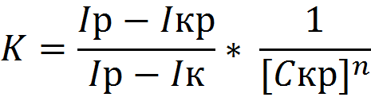
Метод измерения константы по флуоресценции
Iр – интенсивность флуоресценции раствора в промежуточной точке.
Iкр – интенсивность флуоресценции чистого красителя.
Iк – интенсивность флуоресценции комплекса (раствора после насыщения).
Cкр – концентрация красителя в промежуточной точке.
n – число молекул кукурбит[7]урила на 1 молекулу красителя.
Предположим, что флуоресцирует только краситель и комплекс 1:2. Тогда константа связывания по флуоресценции K = 1,7E+9 М⁻².

Slide 10
Определение константы связывания
K = 1x10⁹ М⁻² (состав комплекса 1:2)

Slide 13
Выводы
Установлено увеличение интенсивности флуоресценции красителя (КР 109) и батохромный сдвиг полосы поглощения на Δλ=15нм в результате образования комплекса включения красителя и кукурбит[7]урила.
Определен состав комплекса 1:2 (КР 109:КБ7).
Рассчитана константа устойчивости комплекса, равная K = 1,4E+9 М⁻².
Обнаружена способность красителя (КР 109) к цис-транс фотоизомеризации.
Найдено увеличение времени жизни цис-изомера молекулы в присутствии кукурбит[7]урила.

Slide 14
Спасибо за внимание!

